Slide 1
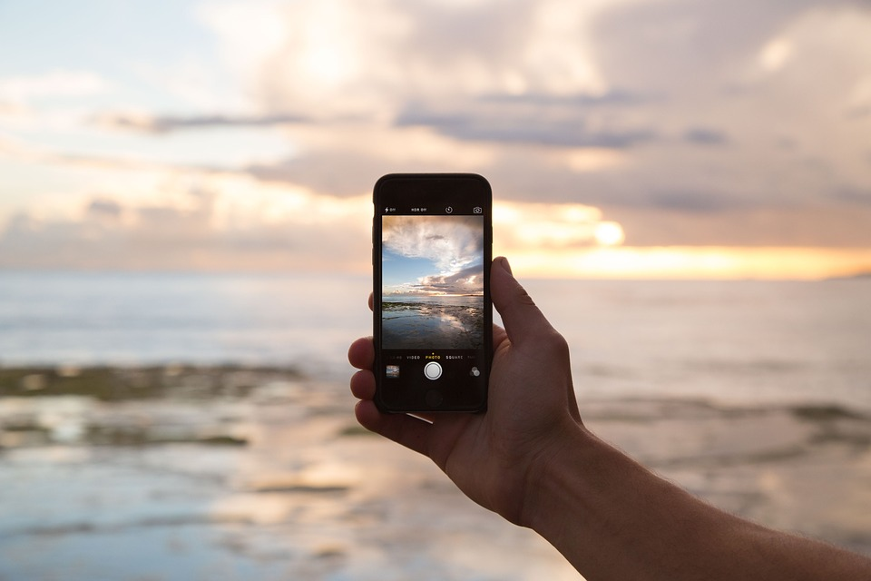
스마트 커뮤니티 기초데이터 수집
Smart Community
안상현, 김상현, 최상현, 이상현

Slide 2
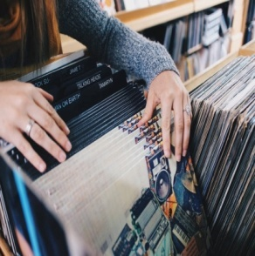




목차
팀소개
기획의도 및 컨셉
주요특징
디자인 리서치
기획 방안

Slide 3
프로젝트 개요
팀소개
기획의도 및 컨셉
주요특징
UI 디자인

Slide 4
프로젝트 개요 - 팀소개
조이름 : 30.5도
팀장 : 오승준 [ 수행 업무 ]
팀원 : 박지안 [ 수행 업무 ]
팀원 : 권은지 [ 수행 업무 ]
팀원 : 정소라 [ 수행 업무 ]

Slide 5
프로젝트 개요 - 기획의도 및 컨셉
취준생에게 직업능력향상 계획을 수립할 수 있는 현실적이면서도 효과적인 전략을 제공하고자 함
빠르게 변화하는 IT 트렌드에 맞는 UI/UX 디자인 능력을 향상시켜 취준생의 경쟁력을 높이고자 함
IT 전문가가 되기 위한 최준생들이 다양한 정보를 상호 제공 하고 공유하는 건전한 커뮤니티를 형성하고자 함

Slide 6
프로젝트 개요 - 주요특징
Fun - 사이트 방문시 즐거움을 느끼면서 컨텐츠를 볼 수 있다.
We - “나”만을 위한 사이트가 아닌 “우리”를 위한 커뮤니티로 확장하여 개인만을 위함이 아닌 공유의 성격으로 차별화 한다.
Information - 이용하고 갈 때 뭔가를 얻거나 남긴다는 느낌을 줄 수 있는 컨텐츠 및 서비스, 정보가 풍부한 사이트

Slide 7
프로젝트 개요 - UI 디자인
높은 가독성과 정보 습득을 위한 직관적인 메뉴배치
사용자 중심의 직관적이고 쉽게 접근 가능한 UI를 구성할 것
인지적 효과를 고려한 이해하기 쉬운 디자인으로 구성할 것
PC, 모바일 스마트기기에서 접근가능하며 사용성에 중점을 둘 것
웹 접근성 및 웹 표준을 준수하며 콘텐츠 추가에 대한 확장성을 고려할 것

Slide 8
디자인 리서치
팀소개
기획의도 및 컨셉
주요특징
UI 디자인

Slide 9
디자인리서치 - 방향설정
디자인 리서치를 통해 관련 산업 분야의 동향을 파악한다.
경쟁 서비스의 장단점을 파악한다.
정보를 알기 쉽게 전달한다.
사용성을 높인다.
사용자 참여를 유도한다.
시각적, 청각적 즐거움을 준다.
긍정적인 사용자 경험을 전달한다.
참고할 만한 자료는 스크랩 또는 화면 캡처를 통해 컴퓨터에 저장한다.
리서치 자료에 대한 현황분석을 실시한다.

Slide 10
디자인리서치 – 조사리스트
웹마당(webmadang.net)
IT뉴스(itnews.or.kr)
IT마당(www.itmd.co.kr)
코엑스(coex.co.kr)
온오프믹스(onoffmix.com)
그린컴퓨터(www.greenart.co.kr)
건국대학생커뮤니티(kung.kr)
와디즈(www.wadiz.kr)
오키(okky.kr)
큐넷(q-net)
1조
2조
SBC 중소기업진흥공단(hp.sbc.or.k)
워크넷(work.go.kr)
100세누리(100senuri.go.kr)
3조
4조
5조

Slide 11
디자인리서치 – IT 마당
강점(Strength)
폰트크기 조절(웹 접근성-인간적측면에서 좋음)
메인메뉴 디자인이 깔끔하다.
약점(Weakness)
레이아웃이 카페같음-> 게시판 형식으로 보인다.
광고배너가 너무 크다.
전체적인 비율이 맞지 않는다. (광고판과 로그인 창의 크기 비율이 좋지 않음.)
반응형 웹사이트가 아니다.
글씨크기를 조절하면 오버플로우 현상이 나타난다.

Slide 12
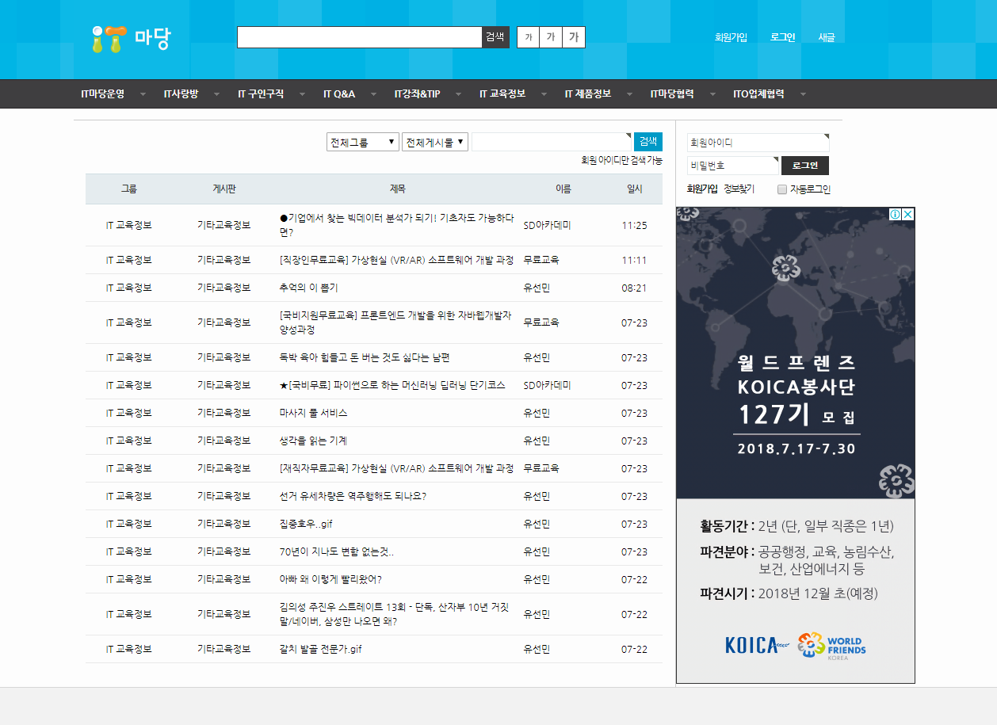
강점 – IT마당(http://www.itmd.co.kr/)

Slide 13
약점 – IT마당(http://www.itmd.co.kr/)

Slide 14
디자인리서치 - 코엑스
강점(Strength)
전체적인 디자인이 깔끔하다.
반응형 웹 페이지이다.
하단의 아이콘(배너)들이 잘 보인다. (자주 사용하는 메뉴를 바로 볼 수 있음)
하단의 달력메뉴의 날짜를 클릭하면 그날의 일정을 볼 수 있다.
약점(Weakness)
홈페이지의 전체 컬러가 원색적이어서 눈에 피로감을 준다.
메인 광고 이미지(코엑스 광장)의 크기가 너무 커서 아래 서브카테고리가 눈에 띄지 않는다.
검색했을 때, 메뉴별 카테고리가 없어서 스크롤을 내려서 확인해야 한다.

Slide 15
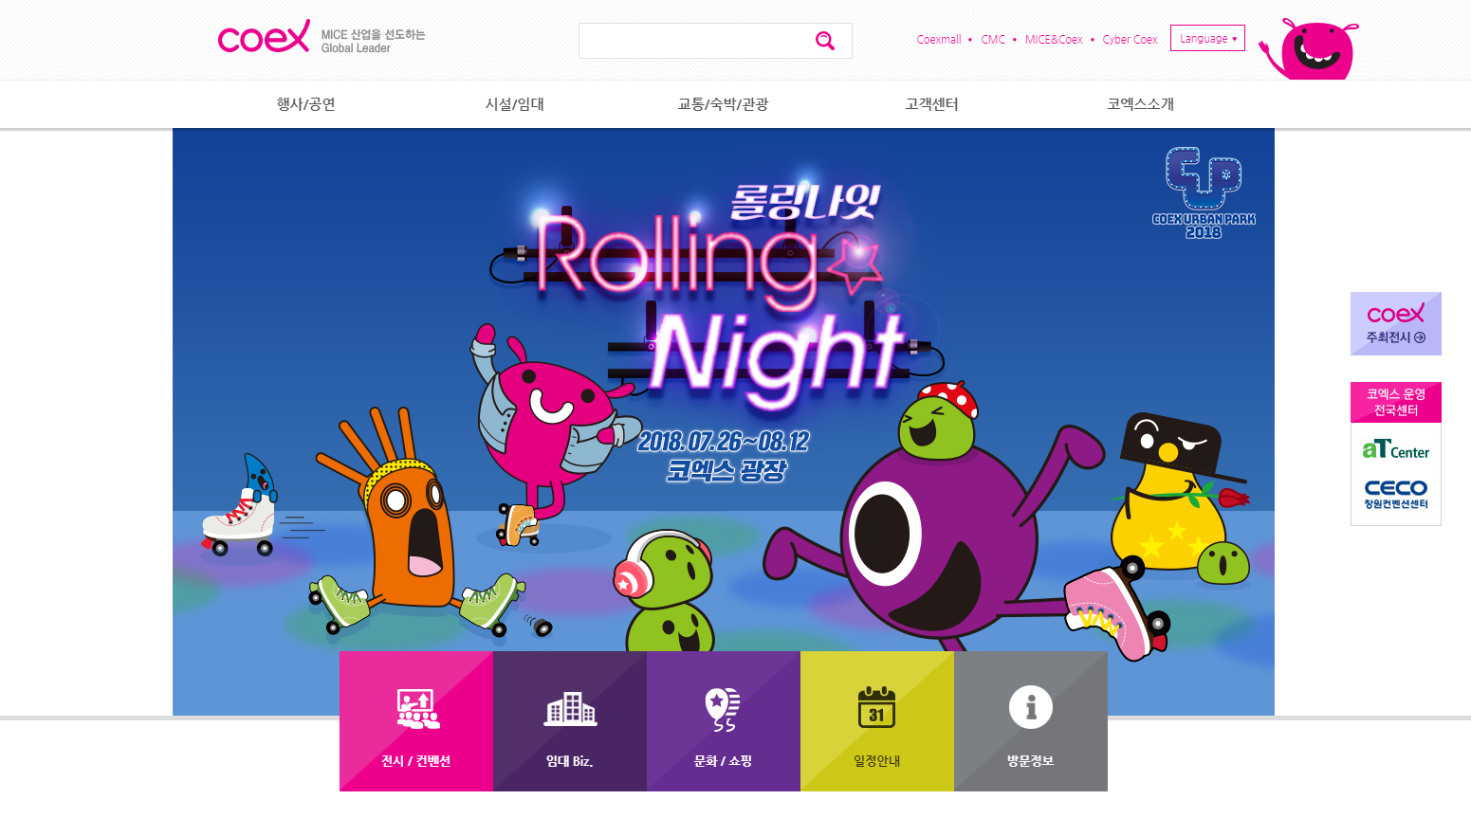
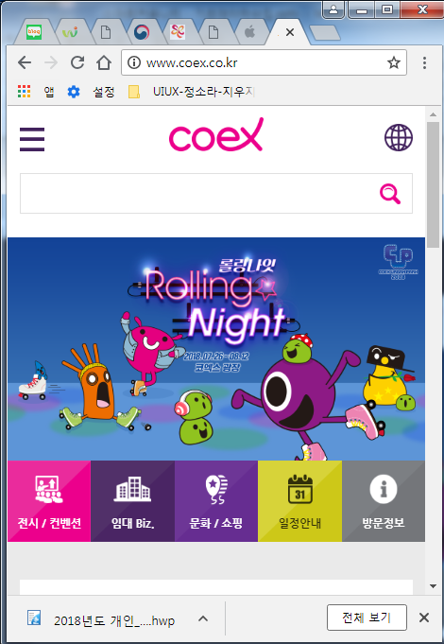
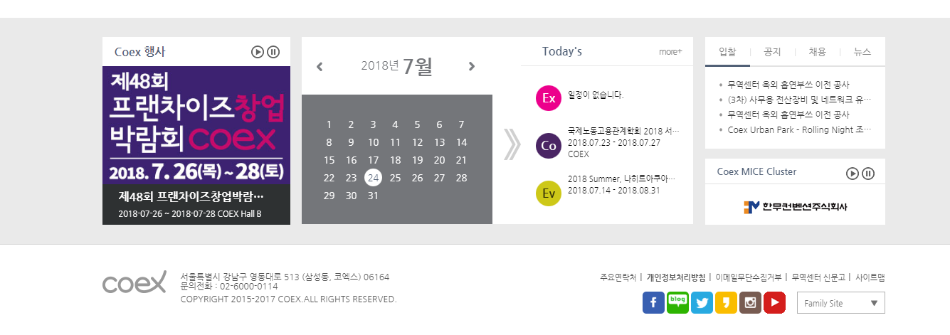
강점 - 코엑스(http://www.coex.co.kr/)

Slide 16
약점 – 코엑스(http://www.coex.co.kr/)

Slide 17
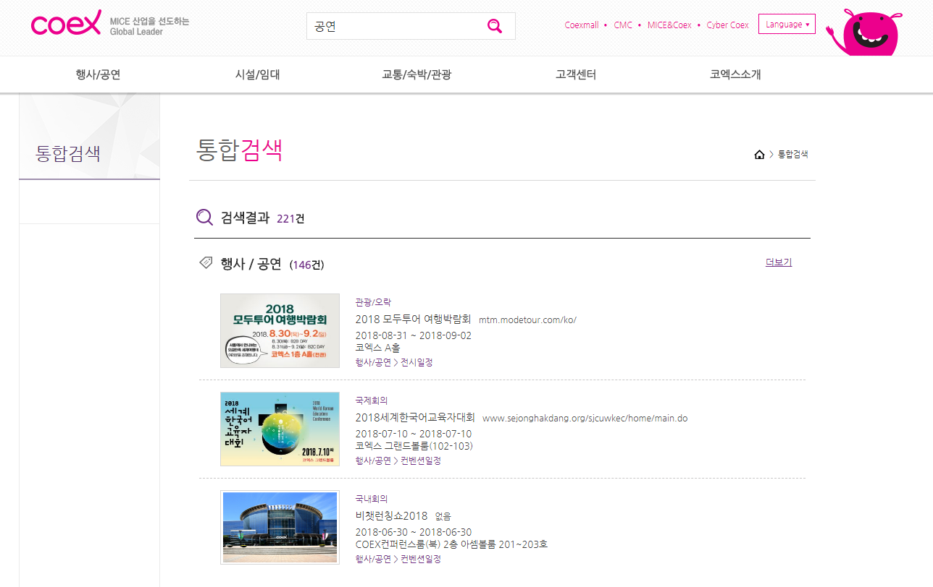
약점 – 코엑스(http://www.coex.co.kr/)

Slide 18
디자인리서치 – SBC 중소기업진흥공단
강점(Strength)
레이아웃이 깔끔하게 정리가 잘 되어있어서 홈페이지의 가독성이 좋다.
글씨크기를 조절했을 때 화면이 함께 커져서 오버플로우 현상이 일어나지 않는다.
검색했을 때 카테고리 나열이 잘 되어있다.
홈페이지의 전체적인 색감 매칭이 잘 되어있으며, 컬러의 색감 또한 편안하다.
약점(Weakness)
검색창의 ‘검색어를 입력해 주세요.’가 잘 보이지 않는다.
오른쪽 배너 ‘자세히 보기’를 눌러야 해서 불편하다. ->보완: 색깔 또는 박스 전체에 링크
반응형 웹페이지가 아니다.

Slide 19
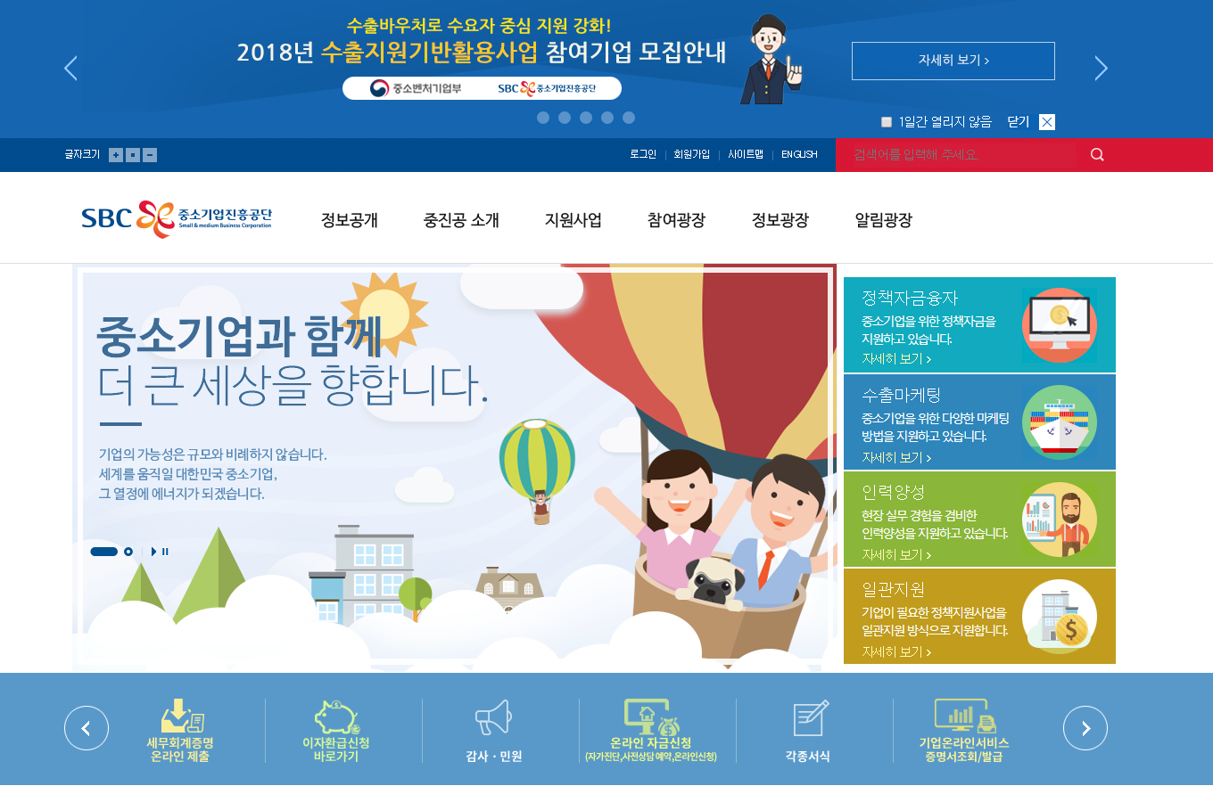
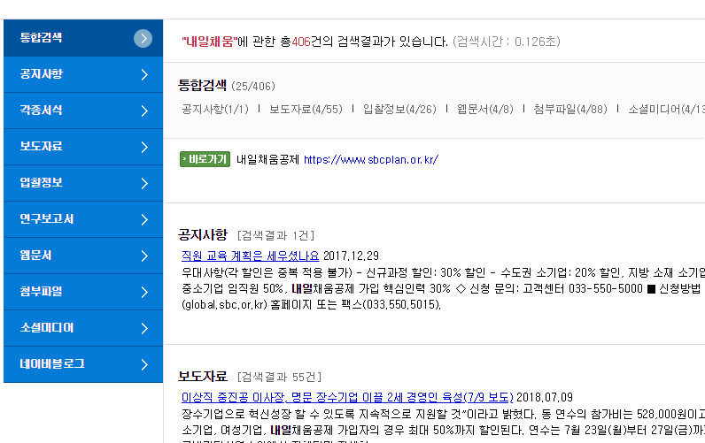
강점 - SBC 중소기업진흥공단(hp.sbc.or.k)

Slide 20
약점 - SBC 중소기업진흥공단(hp.sbc.or.k)

Slide 21
디자인리서치 - 워크넷
강점(Strength)
레이아웃의 정리가 잘 되어있다.
일자리에 대한 정보가 분류되어 있다.
여성/청년/장년으로 잘 나뉘어져 있다.
장년층의 메뉴에서 일자리를 검색했을 때, 글자 크기를 조절 가능하다.
약점(Weakness)
반응형 웹사이트가 아님.
레이아웃은 잘 되어있으나 텍스트가 너무 많아 정보를 찾기 어렵다. 가독성이 나쁘다.
(이미지가 거의 없음)
청년/여성/장년 배너(아이콘)가 잘 보이지 않는다.

Slide 22
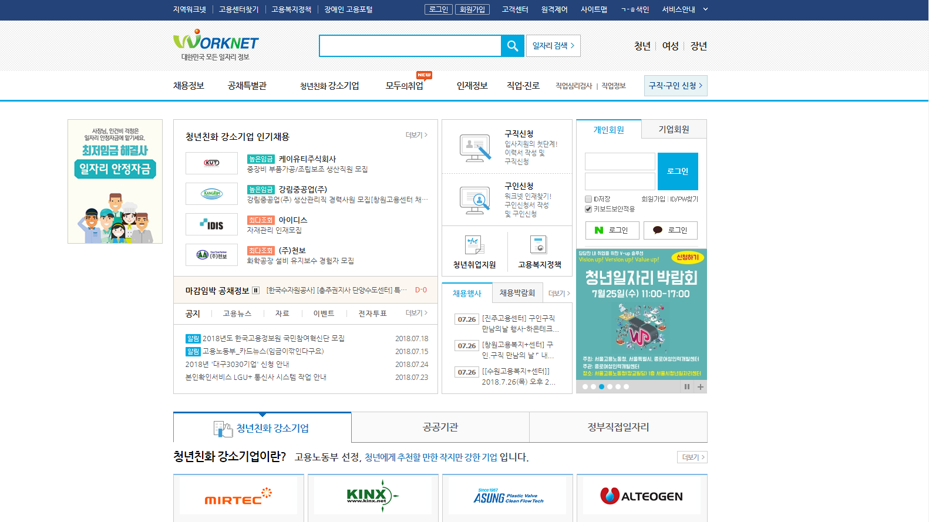
강점 – 워크넷(http://work.go.kr)

Slide 23
약점 – 워크넷(http://work.go.kr)

Slide 24
디자인리서치 – 100세누리 시니어 사회활동 포탈
강점(Strength)
사용자 연령에 맞게 레이아웃과 폰트, 아이콘, 카테고리 등이 보기 쉽게 되어있다.
글씨 크기를 조절할 수 있다. 처음 크기로 변경이 클릭을 통해 바로 가능하다.
약점(Weakness)
아이콘이 내용보다 크다.
평생교육기관안내 페이지에 지역분류 등의 카테고리 정리가 잘 되어있지 않다.
노인 창업 활동지원메뉴 등 사용 불가능. (링크가 잘 걸려있지 않음)
반응형 웹 페이지가 아니다.

Slide 25
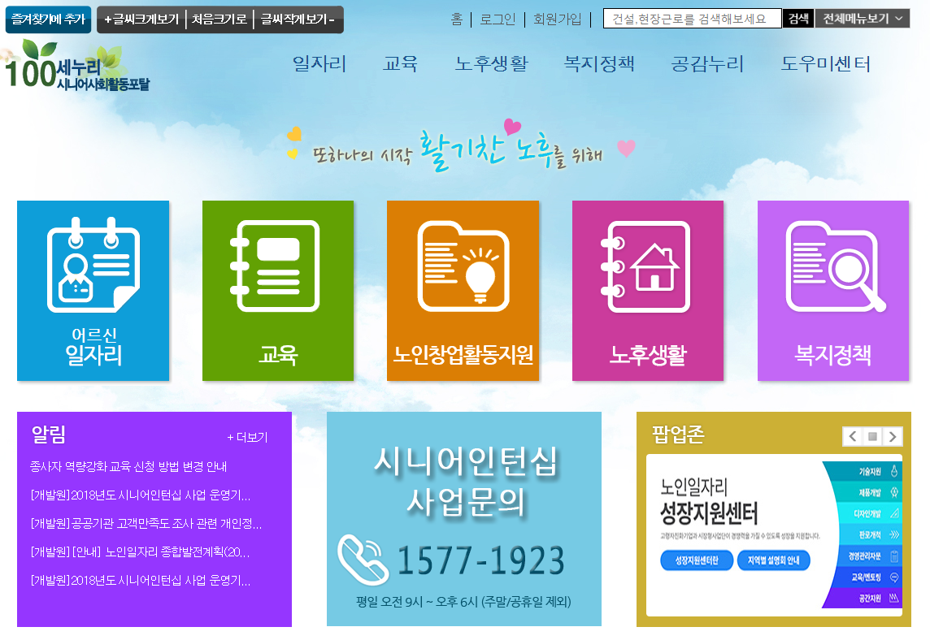
강점 – 100세누리 시니어 사회활동 포탈(https://www.100senuri.go.kr)

Slide 26
약점 – 100세누리 시니어 사회활동 포탈(https://www.100senuri.go.kr)

Slide 27
기획 방안
정보구조 설계

Slide 28
정보구조 설계
HOME
로그인
검색창
회원가입
마이페이지
고객센터
Q&A
취업정보
훈련정보
함께해요
생활정보
질문답변
국내취업
지역별
인턴십
지역별
스터디
온라인
입고가
의류
취뽀후기
직종별
직종별
오프라인
렌탈
해외취업
지역별
국비교육
워크넷
같이먹을래?
지역별
고민있어요
직종별
노동부
먹고가
저렴한음식점
밥/술/카페
마트할인정보
아르바이트
지역별
전시/박람회
코엑스
직종별
킨텍스
자고가
쉐어하우스
원룸
니꺼 내꺼
물품별
물물교환

Slide 29
레이아웃 - HOME
30.5
취업정보
훈련정보
함께해요
생활정보
질문답변
카테고리
큰제목?
내용

Slide 30
레이아웃 – HOME

